Slide 2
Unidad 5 : Los Retos del Nuevo Siglo
Capitulo 15: Economía y sociedad modernas

Slide 3
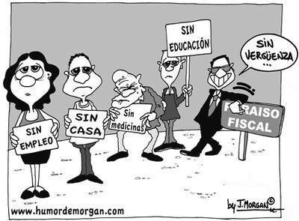
Para aprender…
¿Qué tanta injerencia debería tener un gobierno en la calidad de vida de sus ciudadanos?
Paginas 252-255

Slide 4
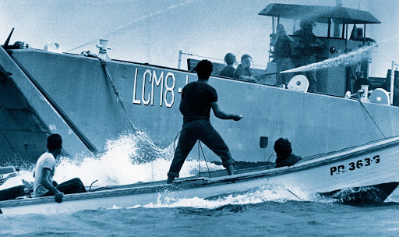
Términos que debes aprender
Pobreza
Grupos de reivindicación social
Rescate de terrenos
terreno baldío
Minas de cielo abierto

Slide 5
El Gobierno como fuente de empleos
Los grandes movimientos obreros y sociales lograron grandes victorias que incentivaron a los gobiernos a servir mejor a sus ciudadanos. ¡Después de todo, los ciudadanos mantienen a los gobiernos! Servicios como: educación pública, seguridad, salud e infraestructura son de alto valor para la población. Para proveer esos servicios, el gobierno tiene que crear agencias dedicadas a servicios específicos. Esas agencias son operadas por empleados llamados servidores públicos.
PULSAR

Slide 6
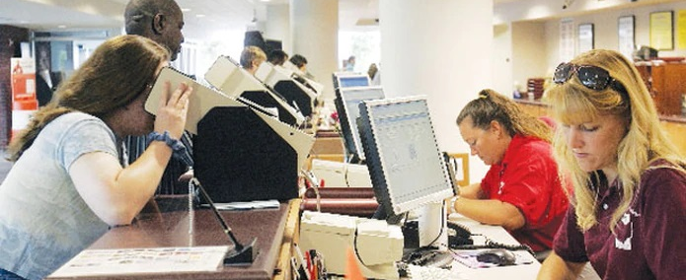
El gobierno de Puerto Rico aumentó mas su papel como proveedor de empleos a medida que los servicios gubernamentales expandían. Pero aun mas una vez las compañías empezaron a desalojar la isla.

Slide 7
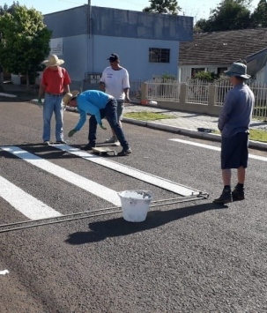
Datos de la Junta de Planificación, indican que para 1970 el gobierno sumaba 106,000 servidores públicos, que representaba el 15.5% del total de empleados. Llegó a 184,000 para 1980, o un 24.4% del total de empleos. Para 1997 sumó 261,000 empleados o 23.8% del total de empleados en la economía. Al sumar a los empleados de las corporaciones públicas la cifra es de alrededor de 320,000 empleados.

Slide 8
Cabe señalar que las administraciones partidistas de turno, politizaron el reclutamiento de empleados públicos (y todavía) como recompensa por el respaldo de estas personas en campañas políticas en vez de reclutarlos por sus cualidades para el puesto. Por eso, la calidad de los servicios del gobierno ha sido minada. Y el estatus permanente de esos empleos, ha quitado el incentivo de proveer buen servicio en algunos casos.

Slide 9
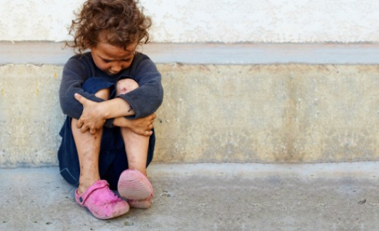
Otras responsabilidades del gobierno
Puerto Rico ostenta el doble de índice de pobreza entre los estados de EEUU. La población de Puerto Rico ostenta el doble del índice de pobreza de Mississippi, el mas pobre de los EEUU, con un 44.9 %, reveló el economista Francisco Martínez de la UPR. La pobreza es la situación de no poder satisfacer las necesidades físicas básicas de una persona por falta de recursos como la alimentación, la vivienda, la educación, la asistencia medica, etc.
PULSAR

Slide 10
La pobreza esta directamente relacionada al desempleo y la desigualdad económica. En EEUU, la brecha entre los ricos y los pobres ha sido motivo de discusión por décadas. Como país, EEUU se ve muy mal en lo que respecta a la desigualdad económica: según el CIA Factbook, EEUU tiene el 40º nivel más alto de desigualdad en 150 países, aproximadamente el mismo nivel que Jamaica, Perú y Camerún. Y como la historia ha demostrado siempre, en la colonia nunca va igual o mejor que en la metrópoli.

Slide 11
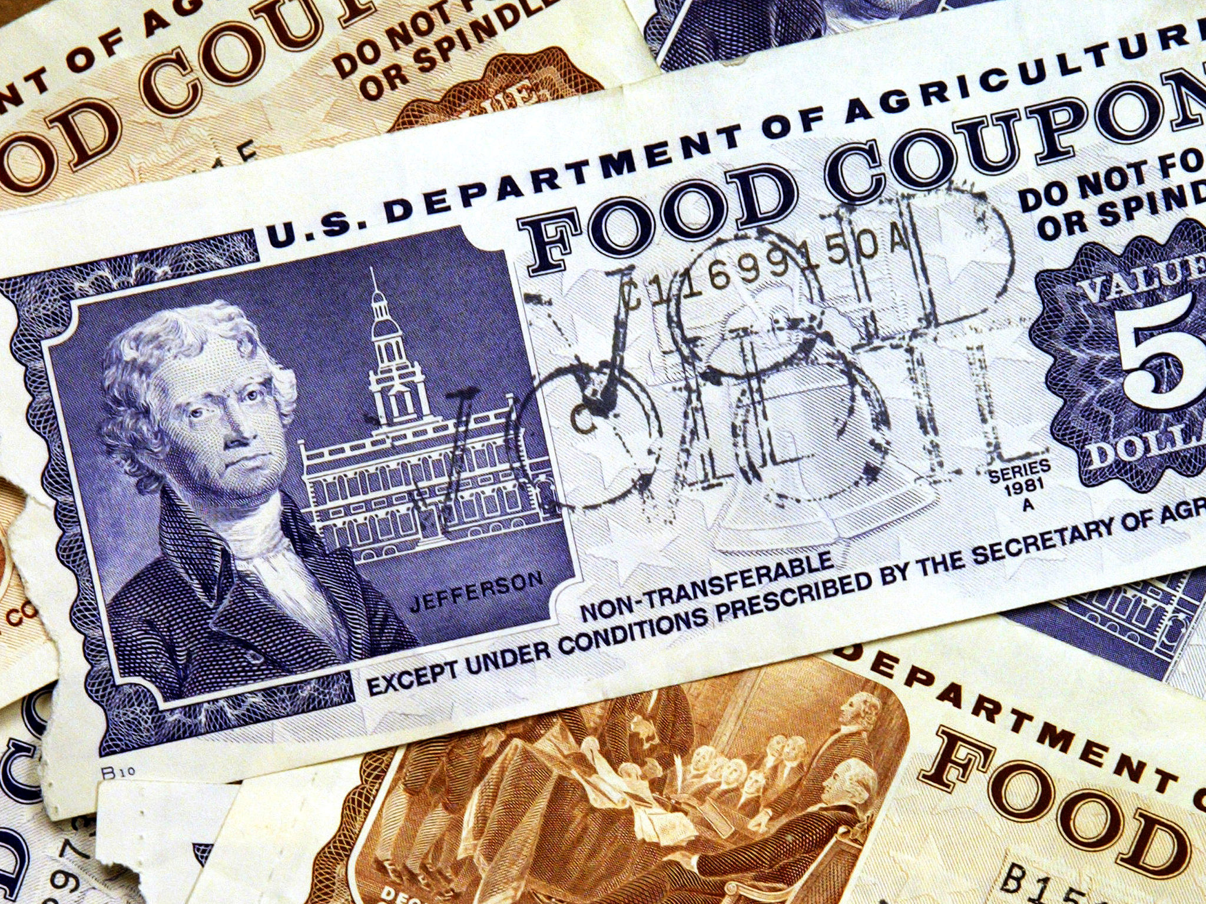
PULSAR
El nivel de pobreza en EEUU provocó que en 1964, se iniciara el Programa de Cupones de Alimentos. Ese programa tuvo que ampliarse dramáticamente después de la Crisis Petrolera y se extendió a la isla, que es aun mas pobre. Este se convirtió luego en el Programa Suplementario de Asistencia Nutricional o PAN.

Slide 12
Luchando por mejorar la calidad de vida
Durante las pasadas décadas, Puerto Rico ha visto el surgimiento de grupos de reivindicación social, que protestan contra las injusticias de los sectores privados y públicos contra los sectores marginados en nuestra sociedad. Usualmente no están directamente vinculados a los partidos políticos y buscan el bienestar social y económico.

Slide 13
En las décadas del 40 y 50 hubo dos grandes olas migratorias en Puerto Rico: una hacia los EEUU y otra hacia el área metropolitana. En terrenos baldíos , o abandonados del área metro, los grupos migratorios formaron comunidades en Barrio Obrero, Santurce, La Colectora, Jurutungo y La Perla, en el Viejo San Juan. Se dieron "rescates de terrenos " en áreas del mangle, en áreas inhóspitas, cerca de los grandes desarrollos.

Slide 14
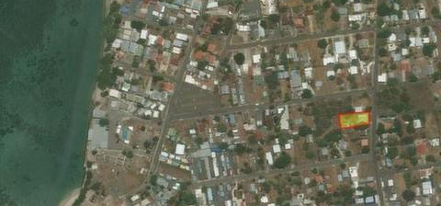
Esas comunidades fueron rellenando el mangle y posteriormente se fueron legalizando con el pasar del tiempo. Otras fueron relocalizadas porque representaban un peligro de seguridad y salud. Sin embargo, luego que fueron sacadas, se construyeron allí grandes desarrollos. Un ejemplo es la barriada Tokío, en Hato Rey. Ahora hay allí unos 5 complejos de viviendas walk ups y un condominio donde los apartamentos cuestan sobre un millón de dólares.

Slide 15
Reclamando a Vieques y Culebras
Cuando las bases navales de Vieques y Culebra estaban activas, EEUU llevó a cabo bombardeos, maniobras anfibias y acopio de municiones. Bajo protesta, la Marina expulsó a cientos de sus casas para construir las bases. Durante estos años, la actividad militar causó problemas ambientales y de salud irreparables. Por eso, los viequenses y culebrenses sufren altas tasas de cáncer, teniendo estos, un 31% mas de cáncer que en la isla de Puerto Rico.

Slide 16
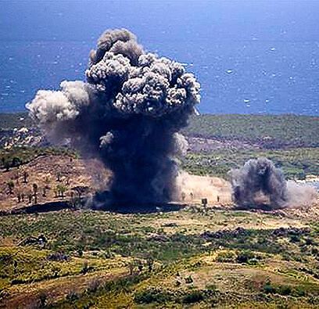
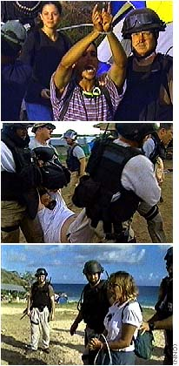
Finalmente, fue en 1999 que la oposición cobró mayor intensidad. David Sanes estaba de guardia de seguridad cuando, 2 bombas de 500 libras, fueron lanzadas en su dirección, matándolo. Esto provocó una indignación masiva por todo Puerto Rico contra la presencia de la Marina en Vieques y Culebra. El Presidente Clinton accedió a las demandas de los boricuas, apoyadas por protestas internacionales, y cerró las bases en 2003.

Slide 17
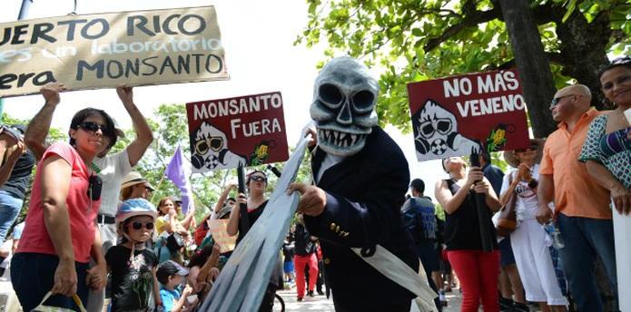
Defendiendo el Ambiente
Grupos ambientalistas intentaron detener la gestión de gobierno de iniciar una operación minera ‘cielo abierto’ en 17 yacimientos de oro, plata y cobre en Adjuntas, Utuado, Lares y Jayuya que culminaría con una catástrofe ecológica. Después de 15 años de lucha prevalecieron. Salvaron 36,000 cuerdas de terreno, los cuerpos de agua y el tejido comunitario formado por siglos.

Slide 18
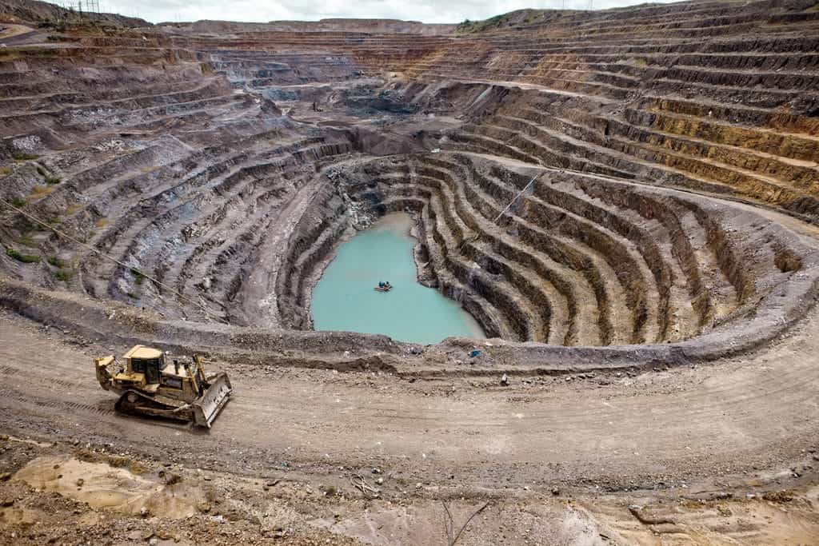
El Bosque del Pueblo fue una zona rescatada de la explotación minera de cielo abierto que amenazaba a Puerto Rico desde 1980 hasta 1995, porque destruye y cambia la forma de la corteza terrestre, formando gran cantidad de desecho. En esta área se encuentran 2 de los 17 yacimientos de oro, plata y cobre descubiertos en la zona central de la isla. El grupo comunitario Casa Pueblo luchó durante estos 15 años en contra de esta amenaza, hasta que el gobierno descartó finalmente el proyecto.

Slide 19
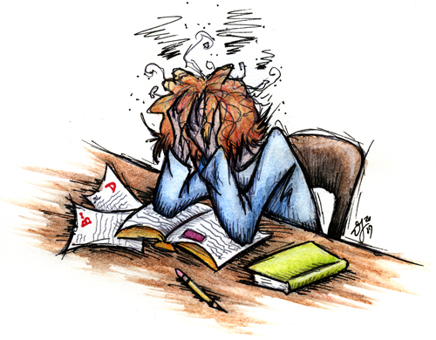
Es hora de leer
Toma 25 minutos para leer y contestar la pregunta inicial y definir los términos del día. Prepárate para discutir la lectura
en clases. Pero eso no es todo…

Slide 20
Demuestra lo que sabes
Completa las actividades de assessment de la pagina 255 del libro. Envíala al maestro al terminar.

Slide 21
En la próxima lección
BIPARTIDISMO
Jim Soto © 2020

